Slide 1
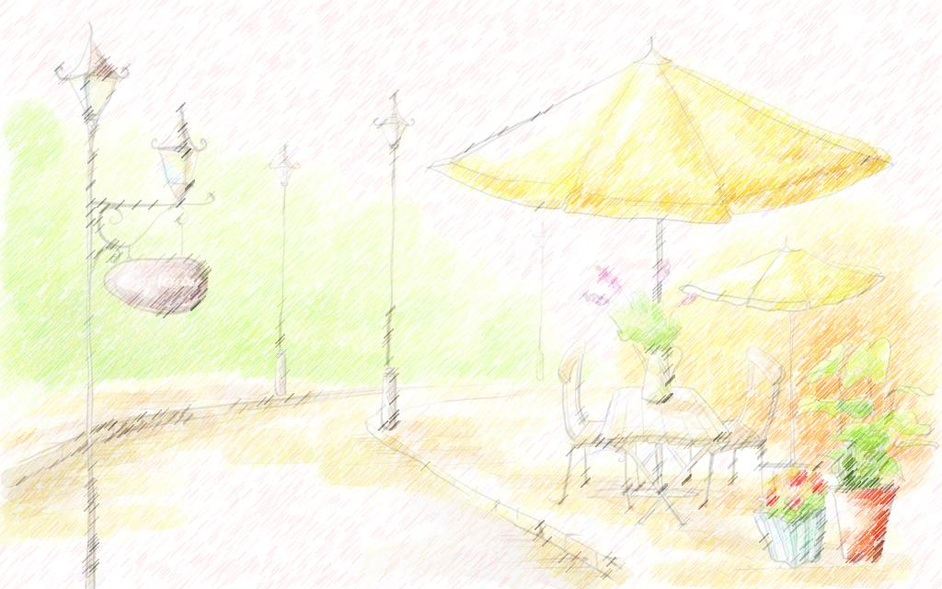
Khoa học
BÀI 58: NHU CẦU NƯỚC CỦA THỰC VẬT

Slide 2
01
Khởi động

Slide 3
Thực vật cần gì để sống ?
Thực vật cần có đủ nước, chất khoáng, không khí và ánh sáng thì mới sống và phát triển bình thường.

Slide 4
Thứ sáu ngày 8 tháng 4 năm 2022
Khoa học
Bài 58: Nhu cầu nước của thực vật

Slide 5
Yêu cầu cần đạt
01
02
Phân biệt được từng nhóm cây theo nhu cầu nước.
Nắm được nhu cầu nước của mỗi loài cây ở từng thời giai đoạn phát triển.
03
Phát triển khả năng tìm tòi, khám phá của học sinh.

Slide 6
02
Khám phá

Slide 7
Hoạt động 1
Nhu cầu nước của mỗi loài thực vật

Slide 8
Quan sát tranh, ảnh và phân loại các cây vào nhóm phù hợp.
Nhãm
Cây sống dưới nước | Cây sống trên cạn (chịu được khô hạn) | Cây sống trên cạn (ưa ẩm ướt) | Cây vừa sống trên cạn vừa sống dưới nước

Slide 9
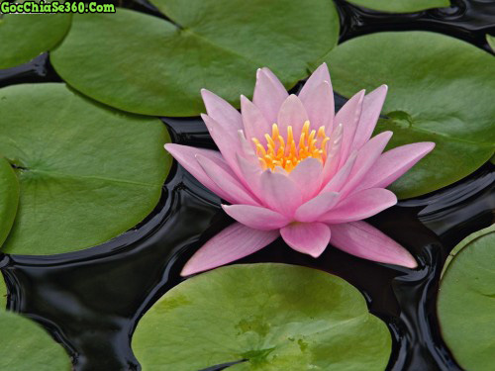
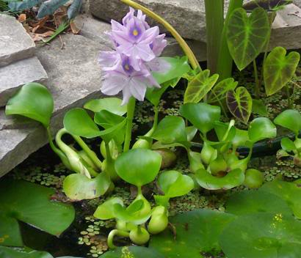
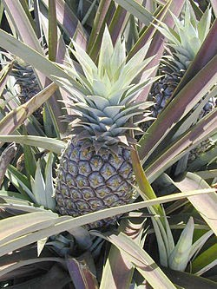
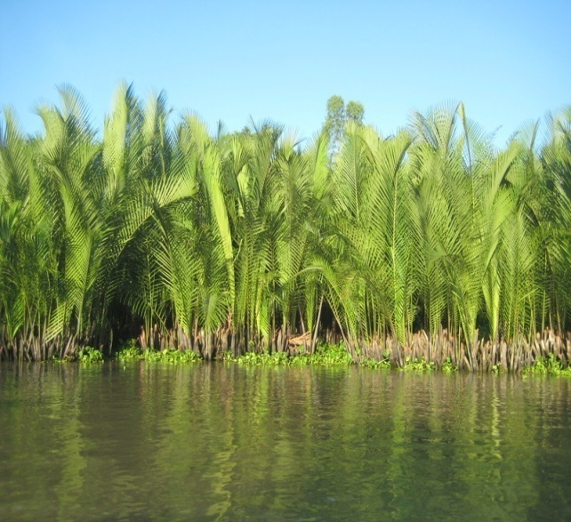
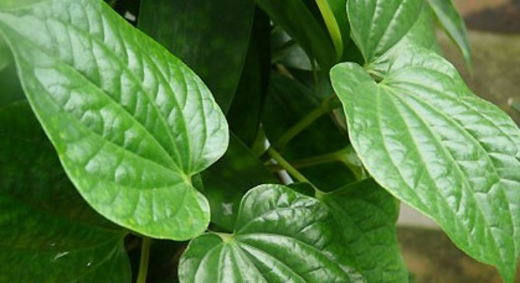
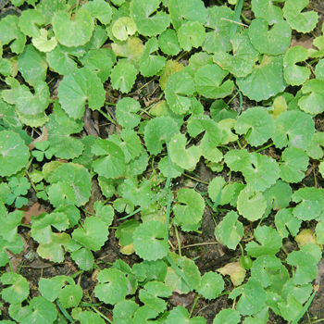
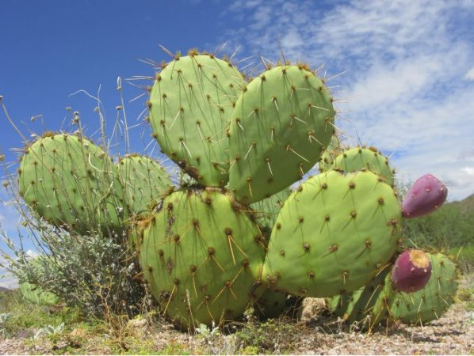
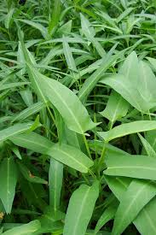
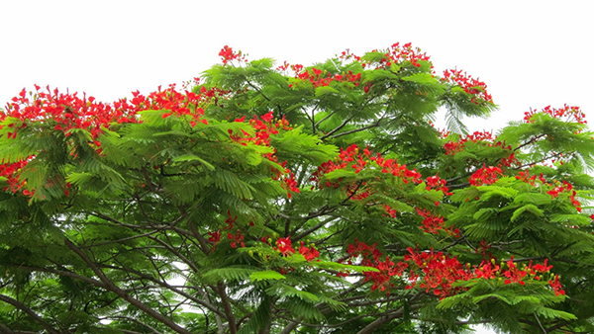
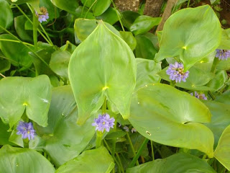
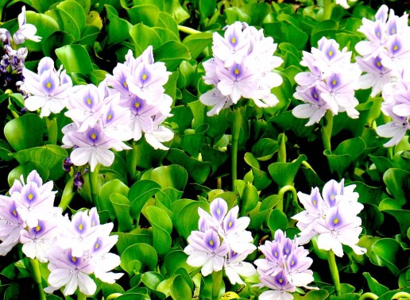
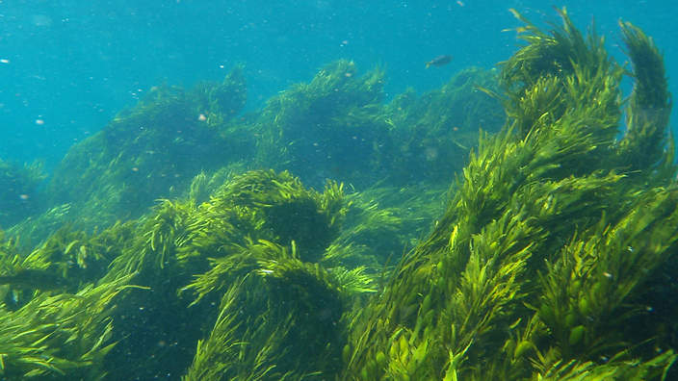
1
2
3
4
Cây súng
Cây bèo
Cây dứa
Cây dừa
5
6
7
8
Cây lá lốt
Cây rau má
Cây xương rồng
Cây rau muống
9
10
11
12
Cây rau mác
Cây phượng
Cây lục bình
Cây rong biển

Slide 10
Cây phượng
Cây dứa
Cây chịu được khô hạn
Cây chịu được khô hạn
Cây chịu được khô hạn
Cây chịu được khô hạn
Cây xương rồng

Slide 11
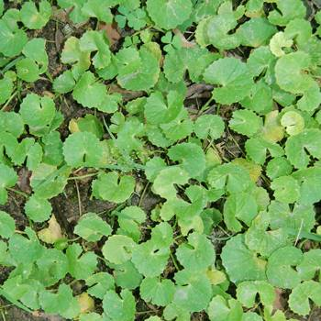
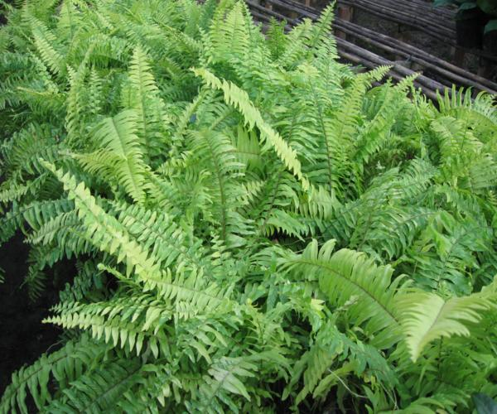
Dương xỉ
Cây rau má
Cây sống trên cạn ưa ẩm ướt
Cây sống dưới nước
Cây lá lốt

Slide 12
Cây súng
Cây rong biển
Cây sống dưới nước
Cây sống dưới nước
Cây lục bình

Slide 13
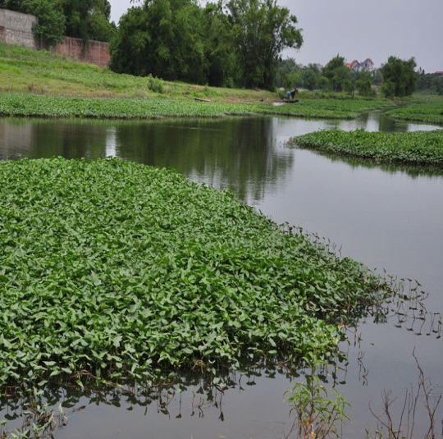
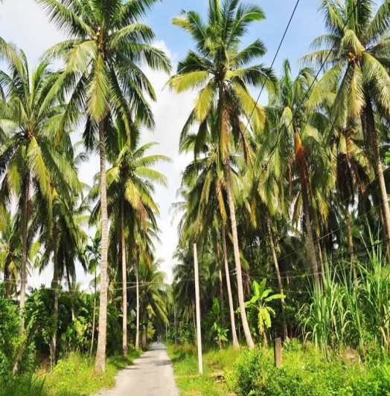
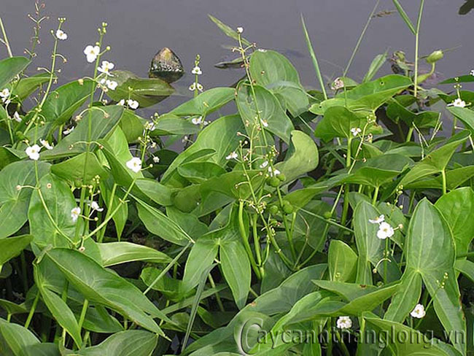
Cây rau muống
Cây vừa sống trên cạn vừa sống dưới nước
Cây vừa sống trên cạn vừa sống dưới nước
Cây dừa
Cây rau mác

Slide 14
Hoạt động 2
Nhu cầu về nước của mỗi loài cây ở từng giai đoạn phát triển

Slide 15
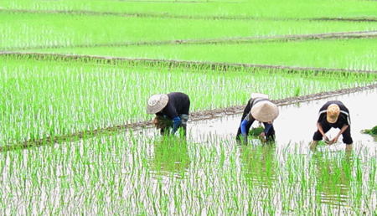
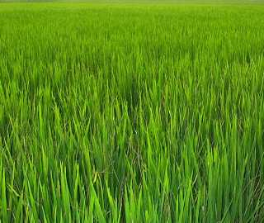
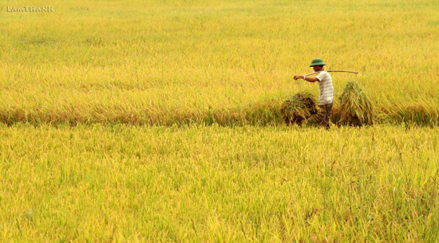
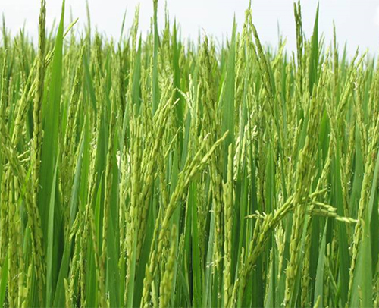
Nêu tên gọi các giai đoạn phát triển của cây lúa trong các hình sau :
Cấy lúa
Làm đòng
Cần nhiều nước
Thu hoạch
Trổ bông

Slide 16
Tại sao giai đoạn mới cấy và làm đòng thì cây lúa cần nhiều nước ?
Vì giai đoạn mới cấy lúa cần nhiều nước để sống và phát triển, giai đoạn làm đòng lúa cần nhiều nước để tạo hạt.

Slide 17
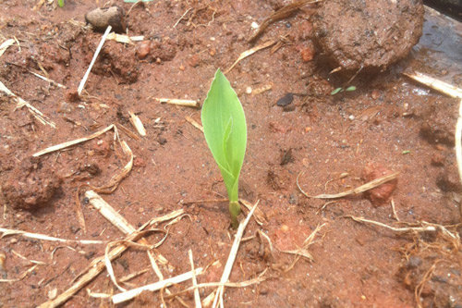
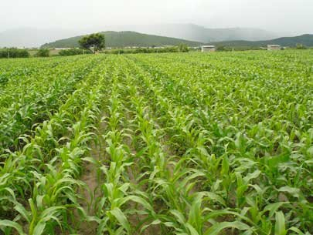
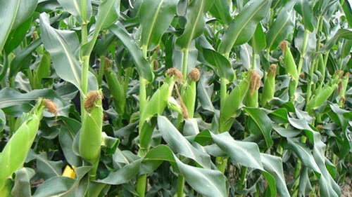
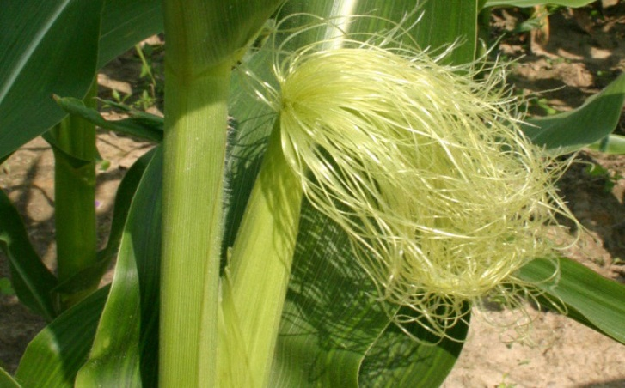
- Hãy kể tên một số cây cần nước ở các giai đoạn khác nhau mà em biết:
Cây ngô
Cây con
Cây phát triển
Cần nhiều nước
Thu hoạch
Cây thụ phấn

Slide 18
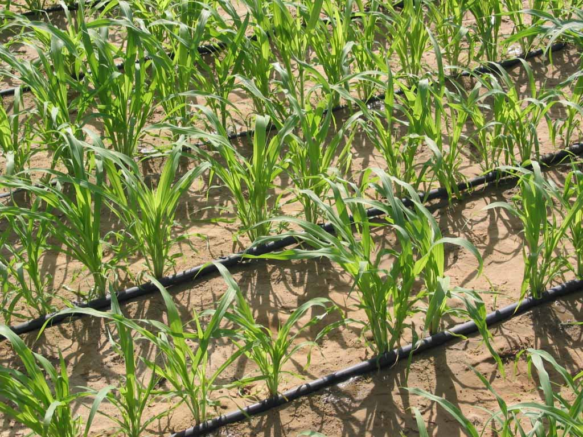
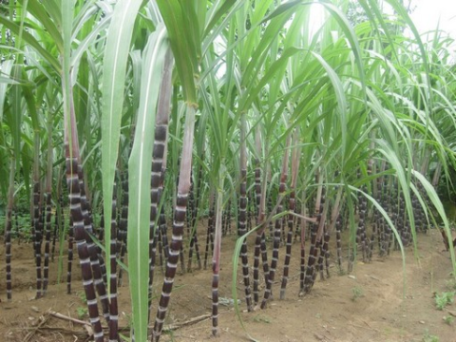
Cây mía
Cây nhỏ
Cây trưởng thành
Cần nhiều nước
Không cần nước

Slide 19
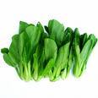
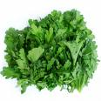
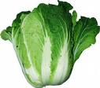
Một số loài rau cần nước thường xuyên

Slide 20
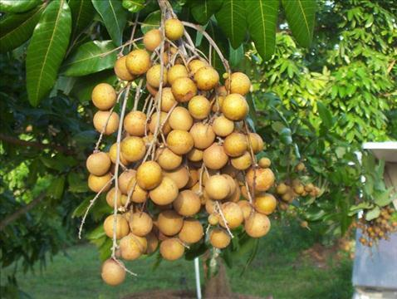
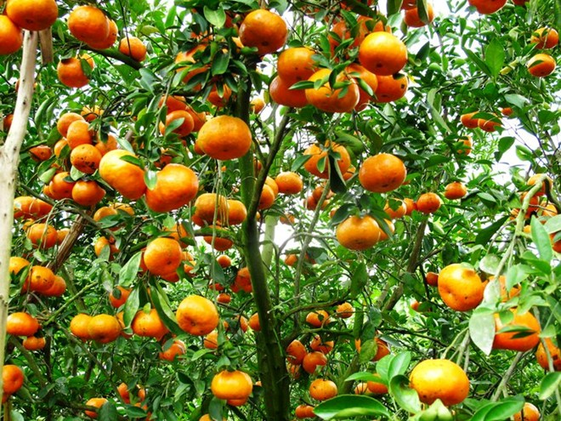
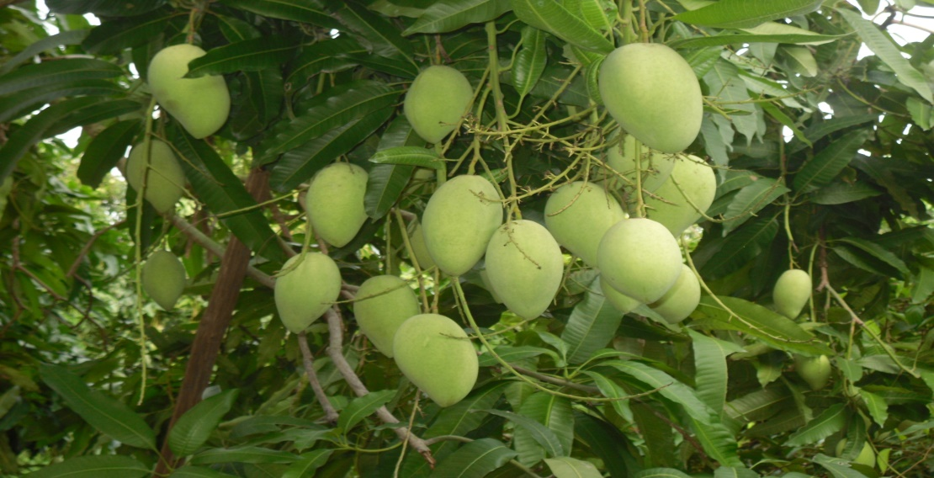
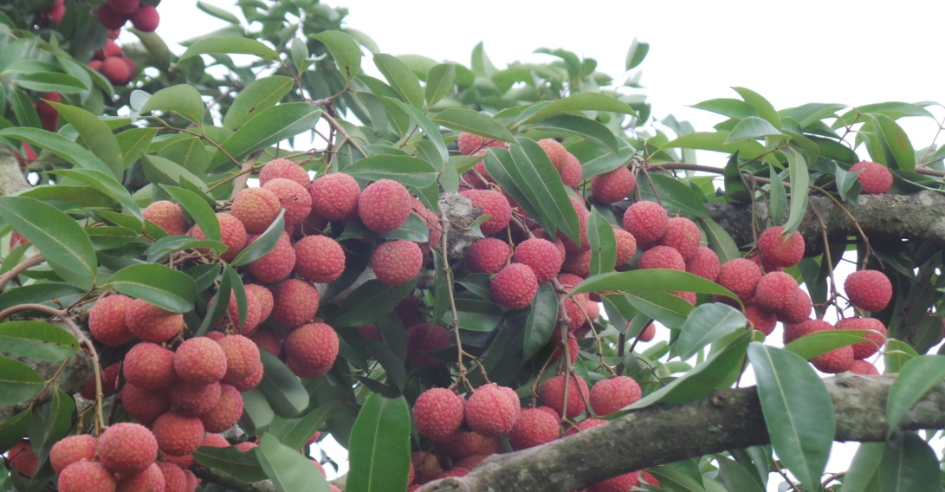
Một số cây ăn quả, lúc còn non cần được tưới
nước đầy đủ để lớn nhanh, khi quả chín cây
cần ít nước hơn

Slide 21
Cùng một loại cây, trong những giai đoạn phát triển khác nhau cần những lượng nước khác nhau.
Em có nhận xét gì về nhu cầu nước trong những giai đoạn phát triển của cây ?

Slide 22
Khi thời tiết thay đổi thì nhu cầu về nước của cây thay đổi như thế nào ?
Khi thời tiết thay đổi, nhất là khi trời nắng, nhiệt độ ngoài trời tăng cao cũng cần phải tưới nhiều nước cho cây.

Slide 23
GHI NHỚ:
Các loài cây khác nhau có nhu cầu nước khác nhau. Có cây ưa ẩm, có cây chịu được khô hạn.
Cùng một cây, trong những giai đoạn phát triển
khác nhau cần những lượng nước khác nhau.
Ngoài ra, khi thời tiết thay đổi, nhu cầu nước của
cây cũng thay đổi. Vào những ngày nắng, nóng, lá
cây thoát nhiều hơi nước hơn nên nhu cầu nước của
cây cũng cao hơn.

Slide 24
03
VẬN DỤNG

Slide 25
TRÒ CHƠI
“NHẬN BIẾT NHANH”

Slide 26
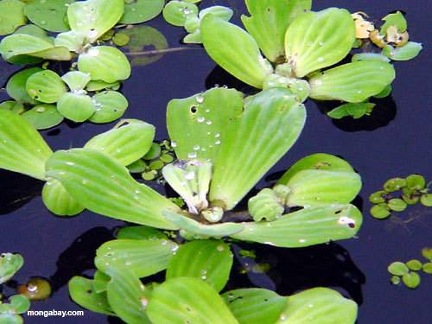
Đây là cây gì? Sống ở đâu?

Slide 27
Chúc mừng bạn
Cây bèo sống ở dưới nước

Slide 28
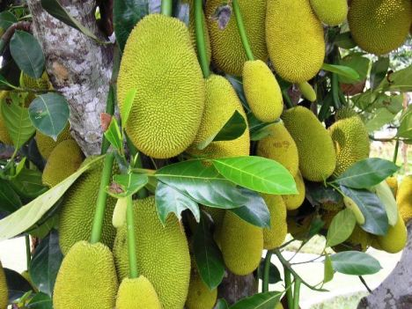
Điền chữ thích hợp vào ô trống:
Cây……………ưa nơi……….

Slide 29
Chúc mừng bạn
Cây mít ưa nơi khô hạn

Slide 30
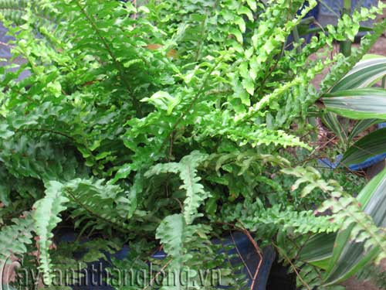
Đây là cây gì? Sống ở nơi nào?

Slide 31
Chúc mừng bạn
Cây dương xỉ, sống nơi ẩm ướt

Slide 32
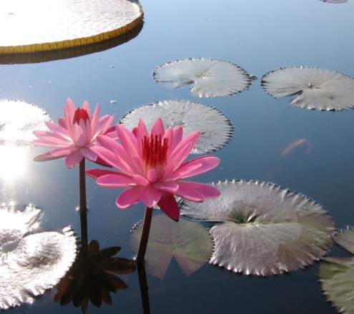
Cây tên gì? Sống ở đâu?

Slide 33
Tôi là cây hoa súng
sống ở dưới nước

Slide 34
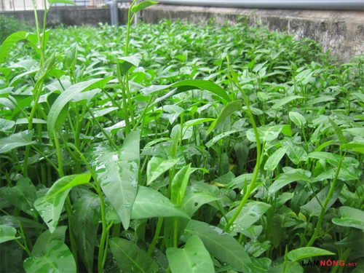
Đây là cây gì? Sống ở nơi nào?

Slide 35
Chúc mừng bạn
Cây rau muống
vừa sống được trên cạn vừa sống được dưới nước.
Notes:
ssss

Slide 36
Định hướng học tập
Ôn lại bài
Bài sau: Nhu cầu chất khoáng của thực vật.

Slide 37
CHÚC CÁC EM
CHĂM NGOAN, HỌC GIỎI

Slide 38
Khoa học
Bài 58: Nhu cầu nước của thực vật
- Các loài cây khác nhau có nhu cầu về nước khác nhau, có cây sống ở nơi đất ẩm, có cây sống được ở những nơi khô hạn.
- Cùng một cây nhưng ở giai đoạn phát triển khác nhau thì cần lượng nước khác nhau.

